Slide 1

Législation sur l’eau salubre, les services d’eau et les eaux usées
Projet de loi C-61, Loi sur l'eau propre des Premières Nations

Slide 2
Allocution d’ouverture
Brendan Mitchell
Chef régional de Terre-Neuve
Portefeuille des infrastructures

Slide 3
Aperçu et contexte
Julie Pellerin, directrice principale
Direction des infrastructures et du développement économique (APN)

Slide 4
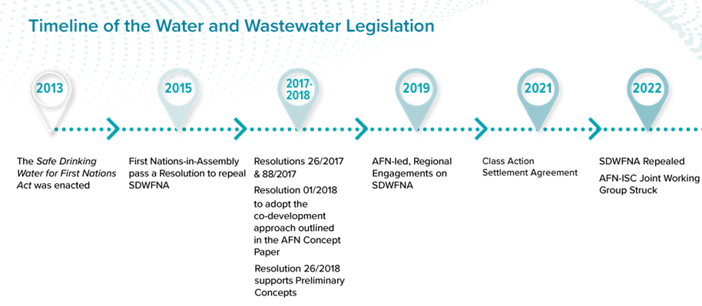

Slide 5
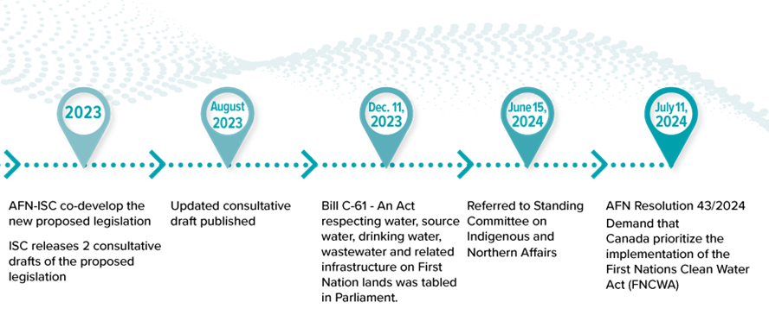

Slide 6
Compte rendu sur le processus législatif et les amendements
Chris Rapson
Conseiller juridique interne de l’APN

Slide 7
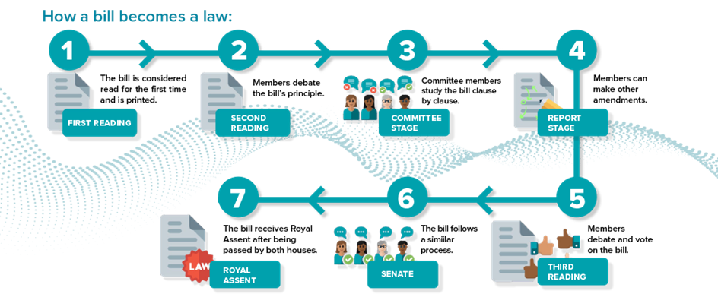

Slide 8
Principaux domaines du projet de loi C-61
Preamble
Purpose
Jurisdiction
Conflicts
Standards
Rights
Regulations
Principles
Agreements
Environmental Protection
Funding Framework & Grants
Immunity & Liability
First Nations Water Commission

Slide 9
Amendements au projet de loi C-61
Présentation et comparution de l'APN devant le Comité INAN - Points principaux
  Compétence des Premières Nations à l'intérieur et à l'extérieur des réserves
  Définir des « zones de protection » et coordonner les lois à l’intérieur
  Engagements fermes contre aux « meilleurs efforts » du Canada
  Protéger la quantité d'eau pour différents usages
  Protéger les Premières Nations contre la responsabilité
Amendements du Comité INAN au projet de loi C-61
  Compte rendu en fonction de la situation actuelle

Slide 10
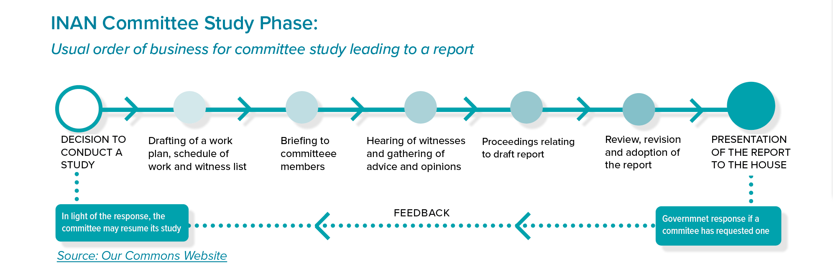
Prochaines étapes

Slide 11
Questions?

Slide 12
Merci
Thank You

